Slide 1






Пізнаємо природу
6 клас
Урок 34
Що відомо про сусідів Землі у Сонячній системі

Slide 2

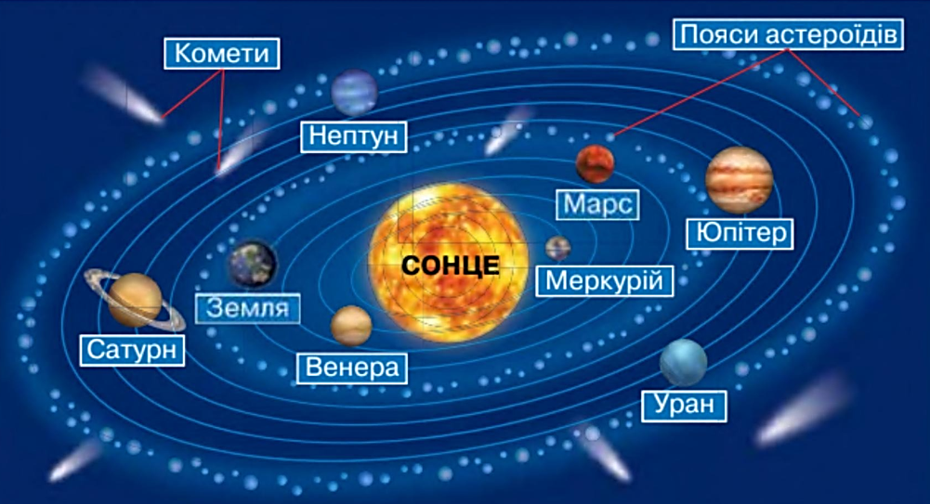



Перебуваючи на Землі, ми можемо неозброєним оком спостерігати за двома небесними тілами — Сонцем і Місяцем. Яке з тіл: а) руха­ється навколо Землі; б) випромінює світло й тепло; в) має більший за Землю діаметр?

Slide 3
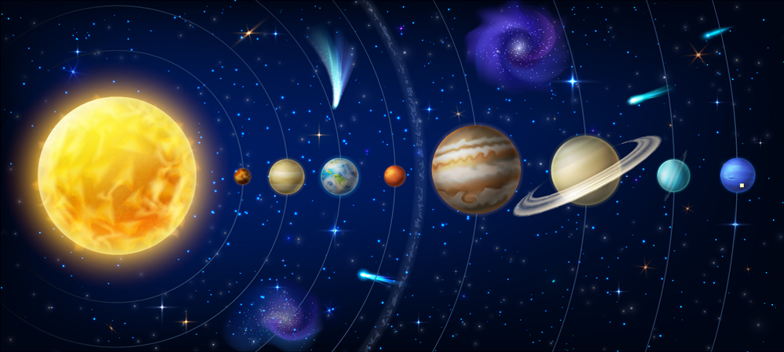
Чому нашу зоряну систему називають Сонячною та з чого вона складається?

Slide 4
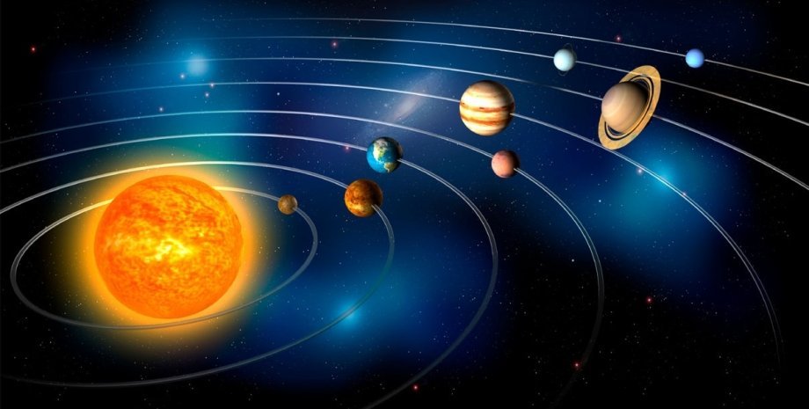
За висновками вчених, характерний розмір Сонячної системи сягає 1,5 квадрильйони кілометрів.
1,5 квадрильйони км

Slide 5
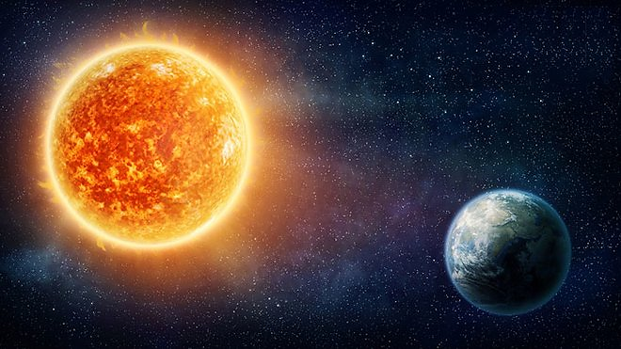

Між небесними тілами величезні відстані, які незруч­но вимірювати кілометрами. Тож в астрономії існують свої одиниці вимірювання, наприклад астрономічна оди­ниця (позначають а.о.). Одна астрономічна одиниця до­рівнює відстані від Сонця до Землі.
150 млн. км
1 а.о.

Slide 6
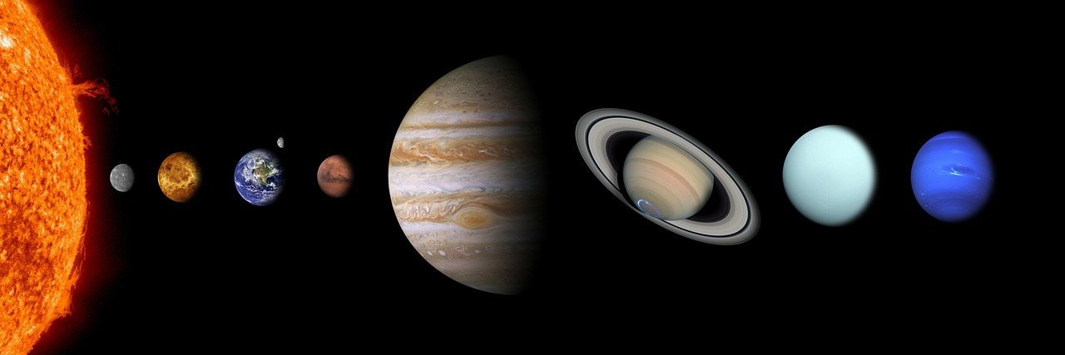


Як бачиш, планети розташовані на різних відстанях від Сонця. Земля перебуває від Сонця на такій відстані, що одержує достатньо світла і тепла для росту і розвитку організмів.

Slide 7
Повну презентацію дивіться у відеоуроці

